Slide 1

CHÀO MỪNG CÁC EM
CÙNG ĐẾN VỚI TIẾT HỌC HÔM NAY!

Slide 2



KHỞI ĐỘNG
Cả lớp cùng nhau hát múa

Slide 3

BÀI 77: LUYỆN TẬP

Slide 4
NỘI DUNG BÀI HỌC
Luyện tập
1
2
Vận dụng
3
Củng cố kiến thức

Slide 5


LUYỆN TẬP
Bài 1. Tìm số và dấu ( < = >) thích hợp:
a) 758 và 96
Trăm | Chục | Đơn vị
? | ? | ?
? | ? | ?
758
7
5
8
>
758
?
96
96
0
9
6
b) 62 và 107
c) 549 và 495
Trăm | Chục | Đơn vị
? | ? | ?
? | ? | ?
Trăm | Chục | Đơn vị
? | ? | ?
? | ? | ?
62
0
6
2
549
7
5
8
?
<
>
?
62
758
107
96
107
1
0
7
495
7
5
8

Slide 6

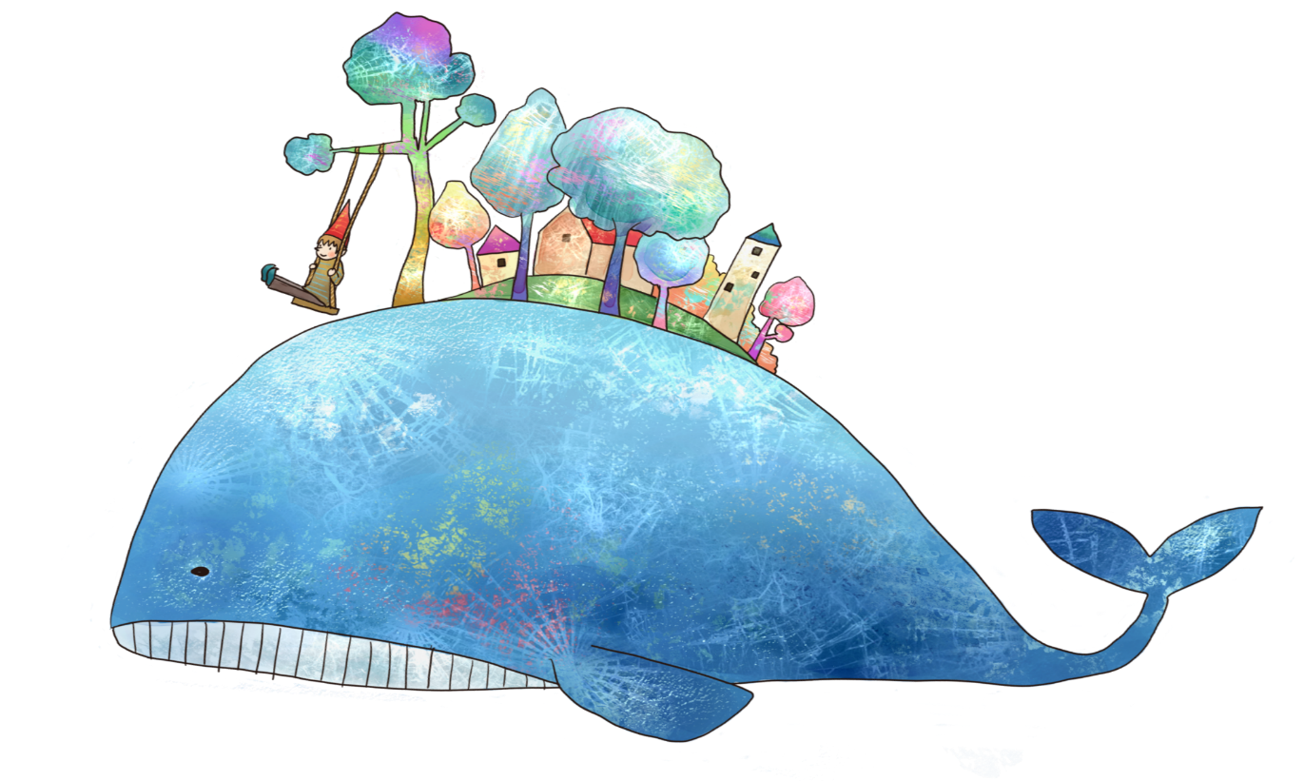
LUYỆN TẬP
Bài 2
>
<
=
?
?
<
600
<
900
370
>
307
402
?
420
<
>
?
?
?
527
27
813
=
813
92
129

Slide 7




LUYỆN TẬP
Bài 3. Cho các số
a. Tìm số lớn nhất
b. Tìm số bé nhất
c. Sắp xếp các số trên theo thứ tự lớn đến bé.
997
383
997
994
571
383

Slide 8

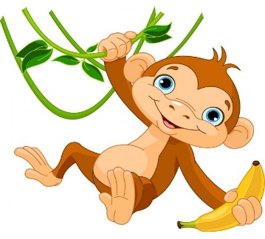
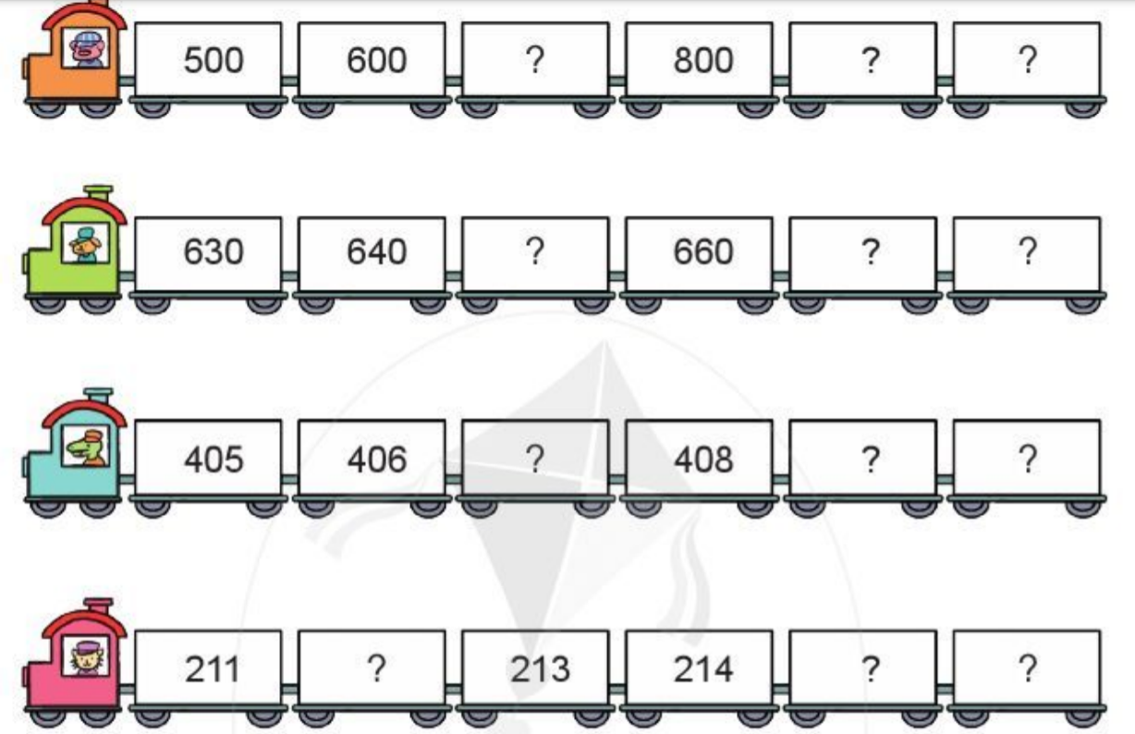

LUYỆN TẬP
Bài 4. Số?
700
900
1000
650
670
680
407
409
500
212
215
216

Slide 9
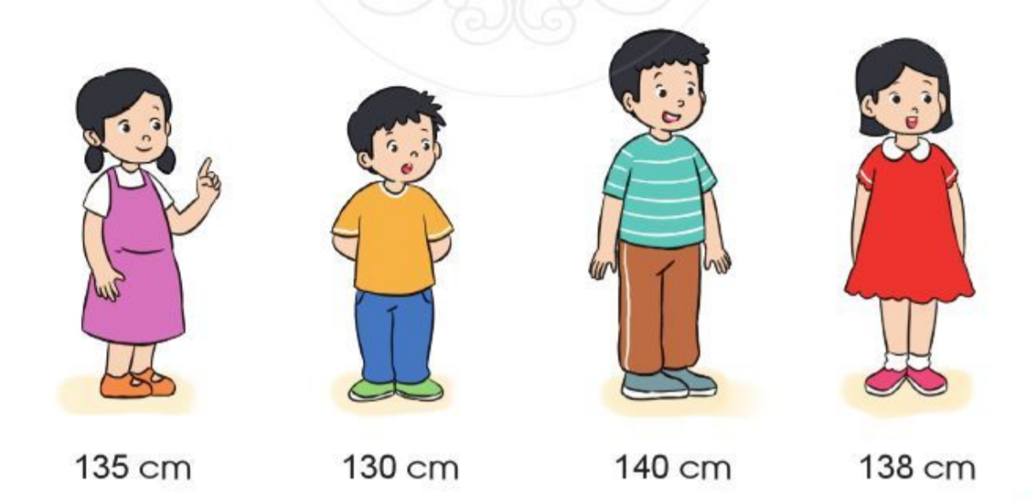


VẬN DỤNG
Bài 5. Sắp xếp chiều cao của các bạn học sinh theo thứ tự từ cao đến thấp?
Cách làm: sắp xếp bốn số ghi chiều cao của các bạn theo thứ tự từ lớn đến bé
140cm > 138 cm > 135 cm > 130 cm

Slide 10
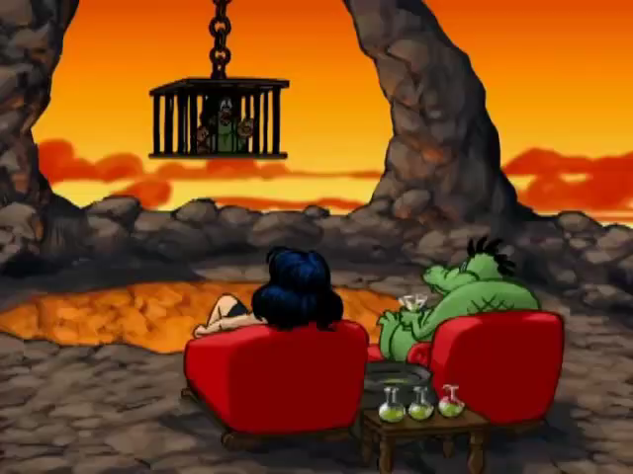
CỦNG CỐ KIẾN THỨC
PLAY
Chúng ta bắt đầu nhé!

Slide 11
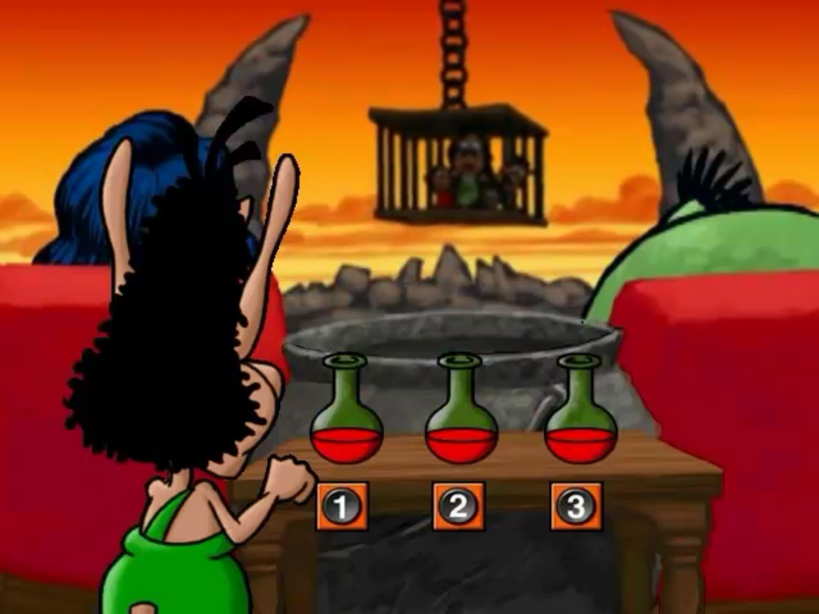
So sánh: 203 …….403
A. 203 > 403
B. 203 = 403
C. 203 < 403
NEXT
A
B
C

Slide 12
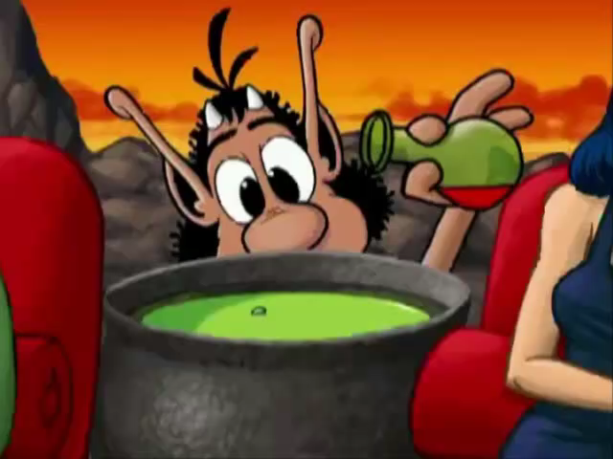
BACK

Slide 13
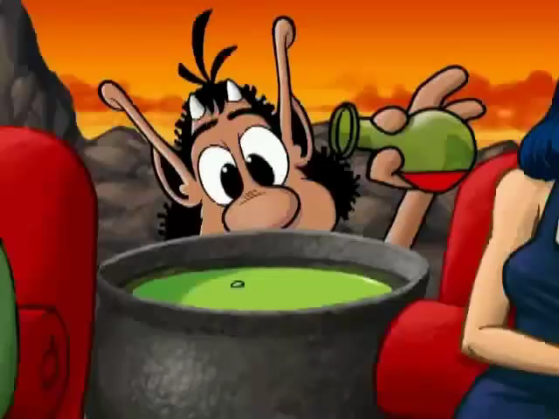
BACK

Slide 14
Điền số: 340; 350; ….; …; 380,….
A. 340; 350; 360; 370, 380, 390
B. 340, 350, 360, 370, 380
C. 340, 350, 360, 380, 390, 400
NEXT
A
B
C

Slide 15
BACK

Slide 16
BACK

Slide 17
Số: “250 gồm….”
A. gồm 2 trăm 5 đơn vị
B. gồm 2 trăm 5 chục, 0 đơn vị
C. gồm 2 trăm, 50 đơn vị
NEXT
A
B
C

Slide 18
BACK

Slide 19
BACK

Slide 20

HƯỚNG DẪN VỀ NHÀ
  Ôn tập lại bài đã học
  Chuẩn bị bài mới
  Làm bài tập trong SBT

Slide 21
Hẹn gặp lại các con vào tiết học sau!

